Slide 1




第五节 共点力的平衡条件
一.共点力
作用在物体的同一点，或作用线相交于一点的几个力称为共点力。
N
F₁
F₁
F₂
f
F
F₃
F₂
G
G
为了明确表示物体所受的共点力，在作示意图时，可以把这些力的作用点画到它们作用线的公共交点上。
在不考虑物体转动的情况下，物体可以当作质点看待，所以力的作用点都可以画在受力物体的重心上。

Slide 2


二.寻找共点力的平衡条件
平衡状态
——物体处于静止或者匀速直线运动的状态叫做平衡状态。
N
N
N
f
f
F
G
G
G
静止在桌面上的木块
匀速行驶的汽车
静止在斜面上的木块
平衡条件：
——在共点力作用下物体的平衡条件是合力等于零。

Slide 3
三、共点力的平衡解题方法小结
1.正确选取研究对象
2.隔离物体，分析物体的受力，画出受力图
3.根据作用效果，准确进行力的合成与分解
4.根据平衡条件，列方程求解
重要推论
——当物体处于平衡状态时，它所受的某一个力与它受的其余的力的合力等值反向。

Slide 4
学以致用
1.质量为m的木块在与水平方向成θ角的推力F的作用下，在水平地面上作匀速运动，已知木块与地面间的摩擦因数为μ，那么木块受到的滑动摩擦力为：
A. μmg
B. μ(mg+Fsinθ)
C. μ(mg-Fsinθ)
D. Fcosθ
θ
此题答案：
B、D

Slide 5

第五节 共点力的平衡条件
2.某公园要在儿童乐园中建一座滑梯，已知斜面与物体间滑动摩擦因数μ= 0.75，那么倾角θ至少要多少度儿童在斜面上才可以由静止开始滑下？
要多少度？
此题答案：
倾角θ至少要37°

Slide 6
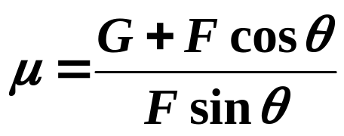
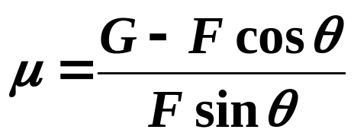
3.在竖直墙壁上，用斜向上的恒力按着一重为G的木块沿墙壁作匀速运动，F与竖直方向的夹角为θ，求滑动摩擦因数μ。
F
F
f
N
N
θ
f
G
G
此题答案：

Slide 7

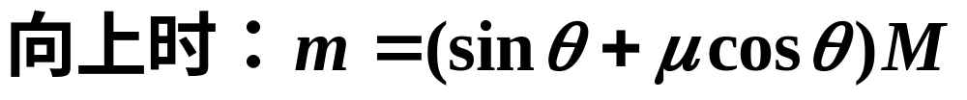
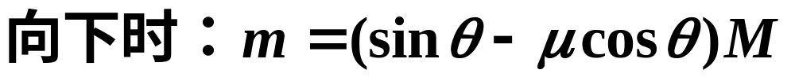
4.如图所示，斜面倾角θ，木块M和斜面间滑动摩擦因数为μ，问物体m质量多大时，才能使木块匀速运动？
M
m
θ
此题答案：

Slide 8
共点力的平衡解题方法小结
1.正确选取研究对象
2.隔离物体，分析物体的受力，画出受力图
3.根据作用效果，准确进行力的合成与分解
4.根据平衡条件，列方程求解
重要推论
——当物体处于平衡状态时，它所受的某一个力与它受的其余的力的合力等值反向。

Slide 9
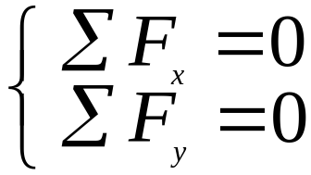

此方法是力学解题中应用最普遍的方法，应注意学习。
⑴共点力作用下物体的平衡条件是：F_{合}= 0；
⑵在建立直角坐标系时，要考虑尽量减少力的分解。
正交分解法把矢量运算转化成标量运算，极大的降低了数学应用的难度。
正交分解法
正交分解法解平衡问题的一般思维程序为
①选择研究对象：处于平衡状态下的物体；
②对研究对象进行受力分析，画好受力图；
③建立直角坐标系（原则是尽量减少力的分解）；
④根据平衡条件布列方程
⑤解方程(组)，必要时验证结论。

Slide 10
5.三段不可伸长的细绳OA、OB、OC能承受的最大拉力相同，它们共同悬挂一重物，如图示。其中OB是水平的，A端、B端固定。若逐渐增加C端所挂物体的质量，则最先断的绳:
Ａ.必定是OA ；
Ｂ.必定是OB；
Ｃ.必定是OC ；
Ｄ.可能是OB，也可能是OC 。
A
O B
C
此题答案：
A

Slide 11
6.如图所示，质量为m的物体放在倾角为θ的斜面上，它与斜面的滑动摩擦因数为μ，在水平推力的作用下，物体沿斜面向上匀速滑动，则物体所受的摩擦力为：
A.μmgcosθ
B.μ(mgcosθ+Fsinθ)
C.μ(mgcosθ－Fsinθ)
D. Fcosθ－mgsinθ
θ
此题答案：
B、C

Slide 12
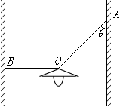
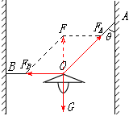
例题1：如右图所示，重力为G的电灯通过两根细绳OB与OA悬挂于两墙之间，细绳OB的一端固定于左墙B点，且OB沿水平方向，细绳OA挂于右墙的A点。
1．当细绳OA与竖直方向成θ角时，两细绳OA、OB的拉力F_{A}、F_{B}分别是多大?
分析与解:
根据题意,选择电灯受力分析,它分别受到重力G，两细绳OA、OB的拉力F_{A}、F_{B} ，可画出其受力图，由于电灯处于平衡状态,则两细绳OA、OB的拉力F_{A}、F_{B} 的合力F与重力大小相等，方向相反，构成一对平衡力。
根据力的三角关系可得：
F_{A} = G/CoSθ，F_{B} = G/Cotθ

Slide 13
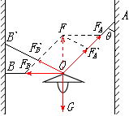
例题8：如右图所示，重力为G的电灯通过两根细绳OB与OA悬挂于两墙之间，细绳OB的一端固定于左墙B点，且OB沿水平方向，细绳OA挂于右墙的A点。
1．当细绳OA与竖直方向成θ角时，两细绳OA、OB的拉力F_{A}、F_{B}分别是多大?
Ｂ′
F_{A} = G/CoSθ，F_{B} = G/Cotθ
2．保持O点和细绳OB的位置，在A点下移的过程中，细绳OA及细绳OB的拉力如何变化?
F_{A} 、F_{B} 不断增大
3．保持O点和绳OA的位置，在B点上移的过程中，细绳OA及细绳OB的拉力如何变化?
F_{A}不断减小，F_{B} 先减小后增大
分析与解:
在B点上移的过程中,应用力的图解法,可发现两细绳OA、OB的拉力变化规律。

Slide 14
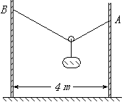
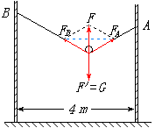
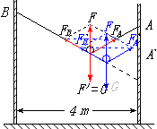
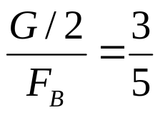
例题9：如右图所示，长为5m 的细绳，两端分别系于竖立地面相距为4m 的两杆A、B点。绳上挂一个光滑的轻质滑轮，其下端连着一重为6N 的物体。
1．平衡时，绳中的拉力多大?
2．细绳的长度保持不变，当A点缓缓下移的过程中，绳中的拉力如何变化?
分析与解：
绳子的拉力是指绳子的内部的弹力，绳子通过滑轮拉物体，滑轮两边绳子的拉力大小相等，即F_{A} = F_{B}
根据平衡的特点，由力的几何结构可知：
B
1． F_{A} = F_{B} = 5G/6 = 5N
2.细绳的长度保持不变，当A点缓缓下移的过程中，由力的矢量三角形保持不变,则绳中的拉力不变。
C
D

